Slide 1

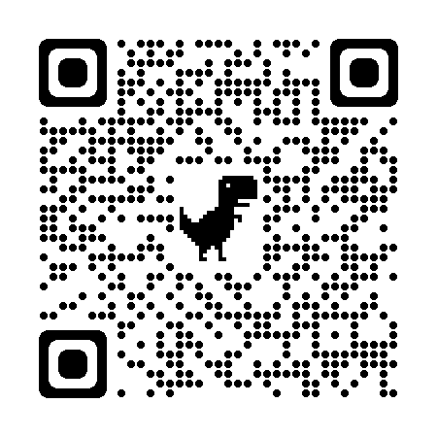
La classe virtuelle de Desmos en FGA
15 mars 2024
13h00 à 16h00
CSS des Sommets - CEA Windsor
recitmst.qc.ca/desmos15032024

Slide 2


Daniel Ricard
daniel.ricard@recit.qc.ca
Stéphanie Rioux
stephanie.rioux@recit.qc.ca
recitmst.qc.ca

Slide 3
Plan de la journée
C’est quoi Desmos?
Expériences-élèves
Espace enseignant
En quoi Desmos se démarque?
Création/modification d’activités
Ressources
Notes:
FO

Slide 4
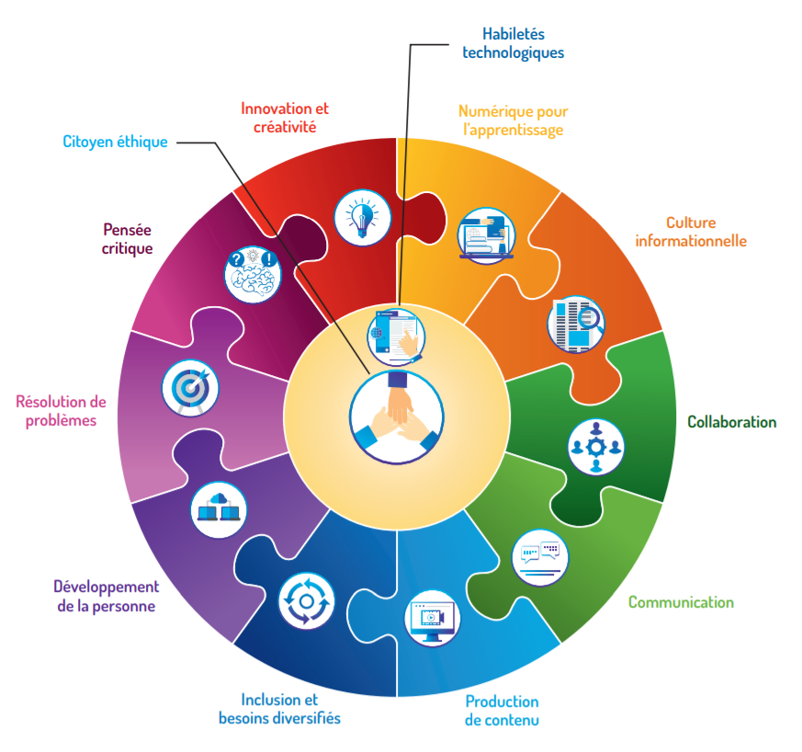
La compétence numérique

Slide 5


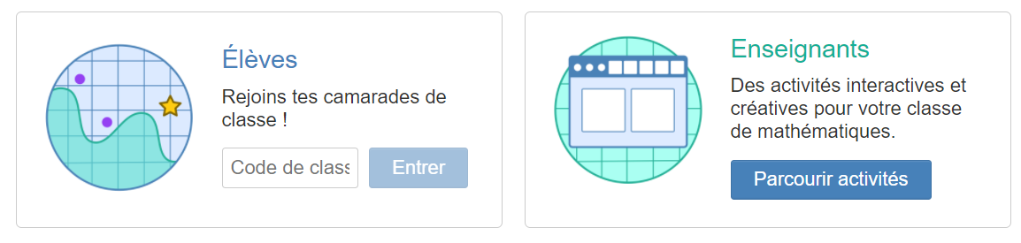
C’est quoi Desmos?
Calculatrice graphique (desmos.com) ou application pour appareils mobiles
Classe virtuelle
student.desmos.com
teacher.desmos.com
‹#›
Notes:
SR
Calculatrice graphique seulement pour les maths/sciences, surtout au secondaire
Classe virtuelle pour toutes les disciplines
Calculatrice mode examen pour les épreuves (ref. Info-Sanction)

Slide 6
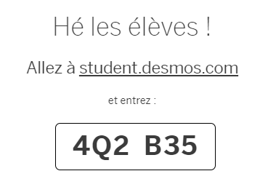
Rejoindre la classe
Vous pouvez également cliquer sur ce lien d’invitation.
Notes:
SR

Slide 7
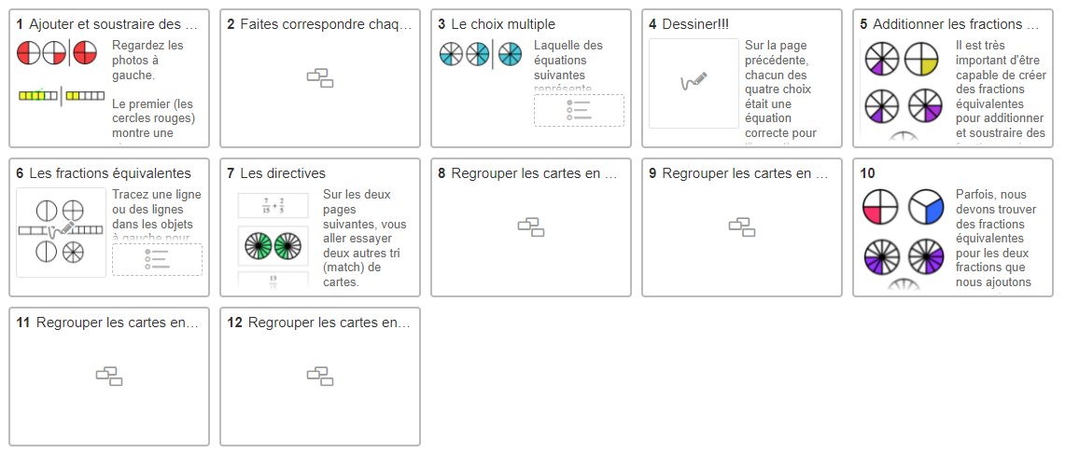
Expérience élève 1
Opérations sur les fractions
Notes:
En temps réel seulement

Slide 8
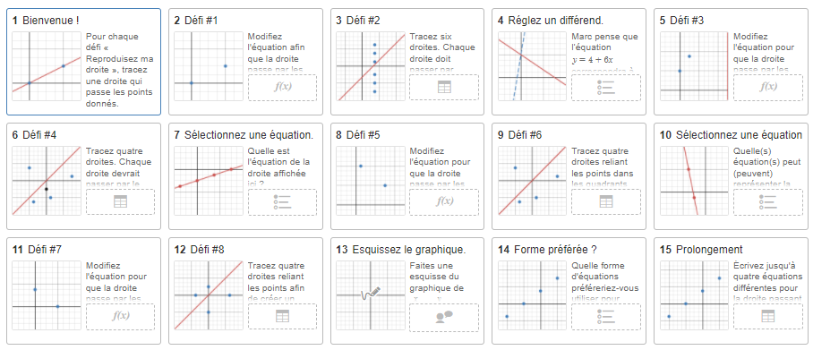
Expérience élève 2
Reproduisez ma droite

Slide 9
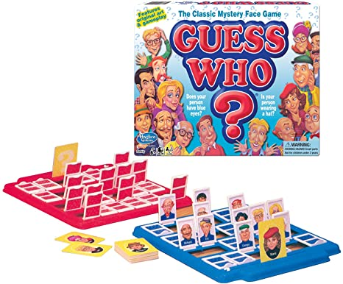
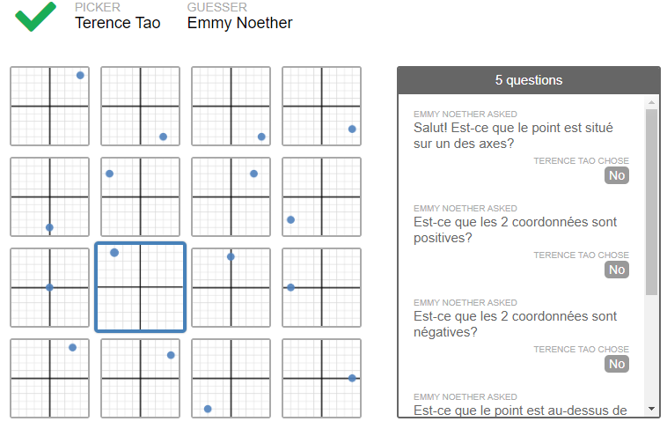
Expérience élève 3
Polygraph

Slide 10
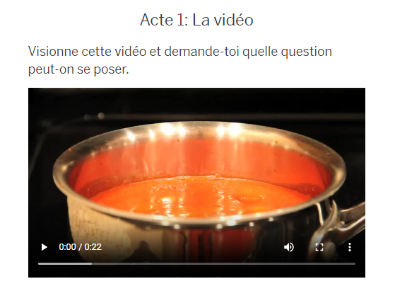
Math en 3 temps: les boulettes

Slide 11
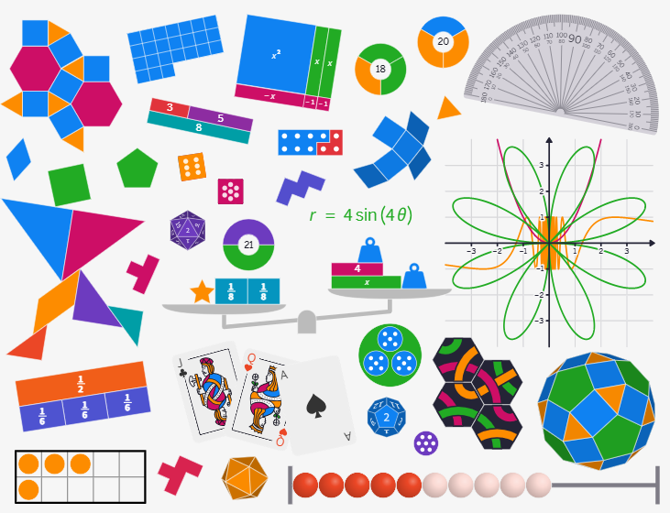
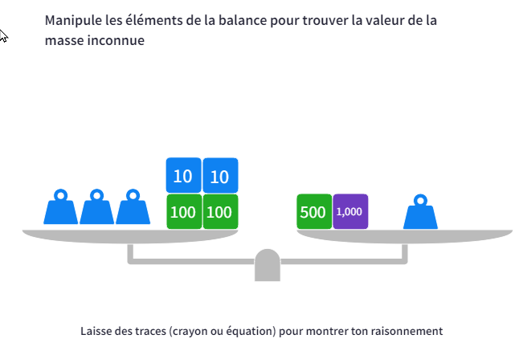
Activité intégrant Polypad

Slide 12
Activités présentées
L’addition et la soustraction de fractions
Reproduisez ma droite
«Polygraph» sur le plan cartésien
Math en 3 temps: les boulettes
Ça balance?
Pour débuter avec Polypad - Exemples variés

Slide 13
L’espace enseignant
teacher.desmos.com

Slide 14

Référentiel d’intervention en mathématique
Deux fondements:
Donner du sens à mathématique en s’appuyant sur la compréhension des concepts et des processus mathématiques.
Recourir à la résolution de problèmes selon différentes intentions

Slide 15
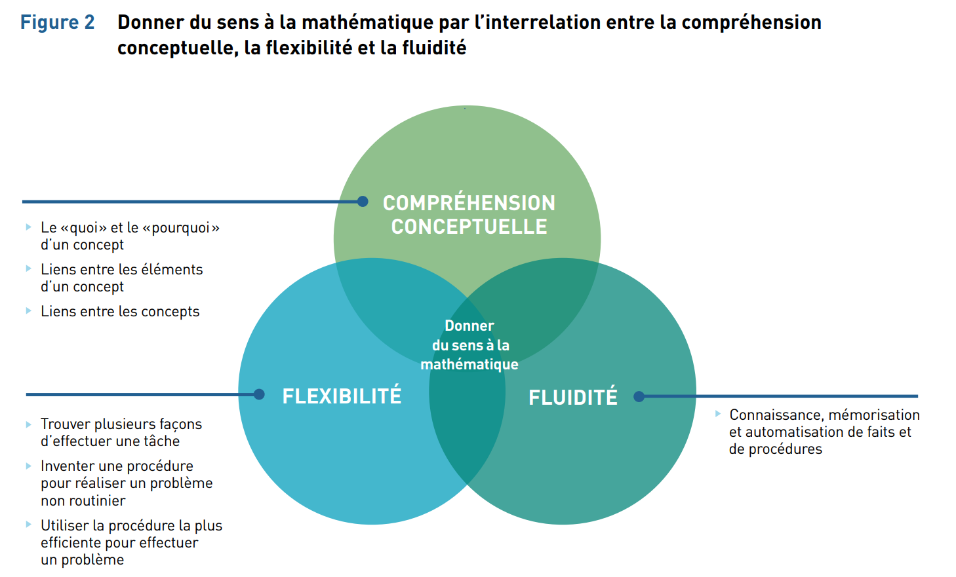

Slide 16
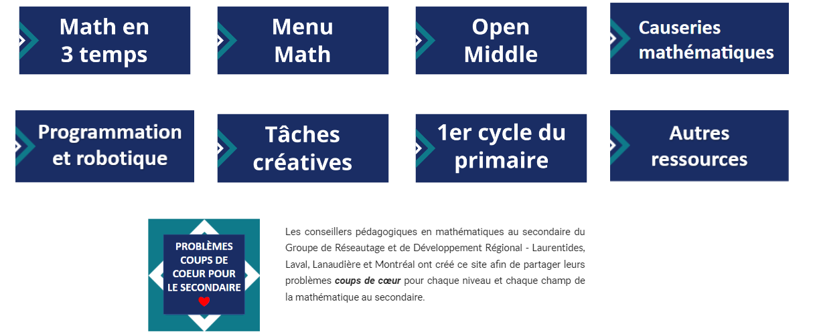
Apprendre et évaluer autrement
Pour visiter le site

Slide 17
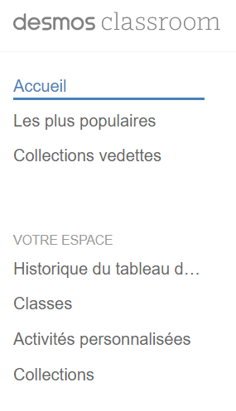
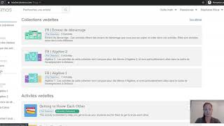
L’espace
enseignant

Slide 18
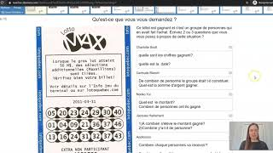
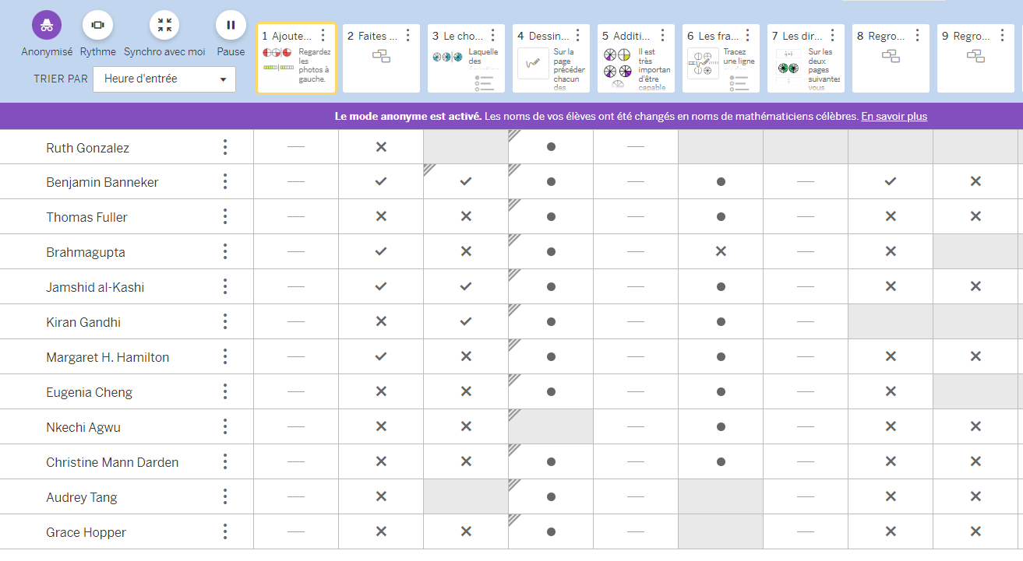
Le tableau de bord
Notes:
SR

Slide 19
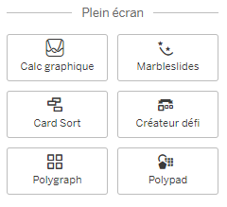
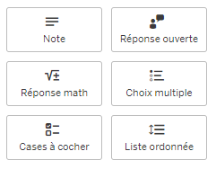
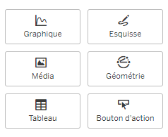
Les outils de création polyvalents
Notes:
FO

Slide 20
Les outils de création mathématique
Notes:
FO

Slide 21
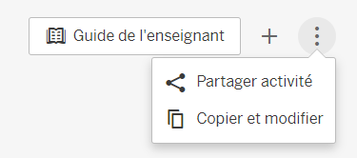
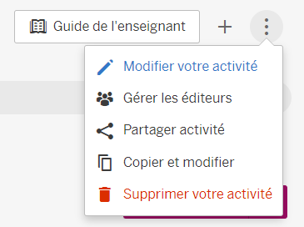
Modifier une activité existante

Slide 22
À vous de jouer!
Visitez les différentes ressources d’activités existantes.
(voir diapo 21-22)
Créez vos propres collections (par sujet, thème, sigle de cours)
Ajoutez vos activités préférées dans vos collections
Tentez l’expérience de Copier et modifier une activité
Partagez vos coups de coeur (Partager l’activité) dans ce document collaboratif
Jumelez-vous avec un collègue, créez une classe, assignez une activité et invitez le collègue à jouer le rôle de l’élève.

Slide 23
Collections d’activités
1re secondaire
2e secondaire
3e secondaire
4e et 5e secondaire
Site Desmos FGA
MAT P101
MAT 4151
Notes:
SR

Slide 24
Idées, activités, support
teacher.desmos.com (FR)
desmosfr.ca
Répertoire FGA Desmos (Projet 15081 - Région de Québec)
Groupe FB «Pédagogues Desmos»
Groupe FB «Les maths autrement»
lesmathsautrement.ca
Notes:
FO

Slide 25
Ressources
Autoformation « Premiers pas avec Desmos » du Campus RÉCIT
Tutoriels du RÉCIT MST
Webinaire sur la calculatrice graphique
Webinaire sur la classe virtuelle
Webinaire sur la création d’activités pour la classe virtuelle
Guide Genially : Tout sur Desmos
Guide Genially : Desmos en sciences et technologies
Notes:
SR

Slide 26
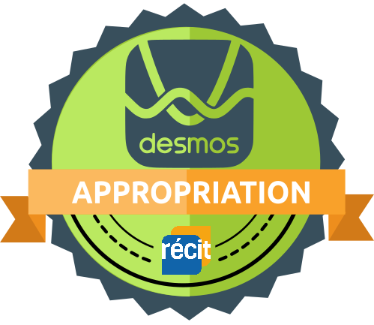



Badge « Appropriation »
Création d’un compte gratuit ou se connecter
Inscription à l’autoformation
Visiter cette page
si nouveau compte → valider le courriel
Inscription Premiers pas avec Desmos
Obtenir mon badge APPROPRIATION
1
2
3
Ce lien s’autodétruira dans quelques heures.

Slide 27
Merci de compléter ce formulaire d’appréciation!
Appréciation de l’atelier

Slide 28

MERCI !
daniel.ricard@recit.qc.ca
stephanie.rioux@recit.qc.ca
equipemst@recit.qc.ca
Page Facebook
Twitter
Chaîne Youtube
Cette présentation, recitmst.qc.ca/desmos28092023 du RÉCIT MST est mise à disposition, sauf exception, selon les termes de la Licence CC.

Slide 29

Free templates for all your presentation needs
For PowerPoint and Google Slides
100% free for personal or commercial use
Ready to use, professional and customizable
Blow your audience away with attractive visuals

